Slide 1
KOLABORASI DALAM KEPERAWATAN
ROKIAH KUSUMAPRADJA

Slide 2
UU No. 44 tentang RS
Pasal 36
Setiap Rumah Sakit harus menyelenggarakan tata kelola Rumah Sakit dan tata kelola klinis yang baik.
PASAL 40
Dalam upaya peningkatan mutu pelayanan Rumah Sakit wajib dilakukan akreditasi secara berkala minimal 3 (tiga) tahun sekali
Pasal 43
Rumah Sakit wajib menerapkan standar keselamatan pasien.

Slide 3
UU No. 38/2014 tentang Keperawatan
Bagian Kedua
Tugas dan Wewenang
Pasal 29
(1) Dalam menyelenggarakan Praktik Keperawatan, Perawat bertugas sebagai:
a. pemberi Asuhan Keperawatan;
b. penyuluh dan konselor bagi Klien;
c. pengelola Pelayanan Keperawatan;
d. peneliti Keperawatan;
e. pelaksana tugas berdasarkan pelimpahan wewenang; dan/atau
f. pelaksana tugas dalam keadaan keterbatasan tertentu.
(2) Tugas sebagaimana dimaksud pada ayat (1) dapat dilaksanakan secara bersama ataupun sendiri-sendiri.
(3) Pelaksanaan tugas Perawat sebagaimana dimaksud pada ayat (1) harus dilaksanakan secara bertanggung jawab dan akuntabel.

Slide 4
10 Produk Pelayanan di RS
Pel. Medik
Pel. Penunjang Medik
Pel. Keperawatan
Pel. Pondokan
Pel. Pemberian Obat
Pel. Gizi
Pel. Administrasi
Pel. Pencatatan Medik
Pel. Penyuluhan dan Sosial
Pel. Rohani

Slide 5
PENYELENGGARA PELAYANAN KEPERAWATAN DI RS

Slide 6
Six aims for improvement health care system
Institute of Medicine : Crossing the Quality Chasm: A New Health System for the 21st Century, 2001
Safe. Avoiding injuries to patients from the care that is intended to help them.
Effective. Providing services based on scientific knowledge to all who could benefit and refraining from providing services to those not likely to benefit (avoiding underuse and overuse, respectively).
Patient-centered. Providing care that is respectful of and responsive to individual patient preferences, needs, and values and ensuring that patient values guide all clinical decisions.
Timely. Reducing waits and sometimes harmful delays for both those who receive and those who give care.
Efficient. Avoiding waste, including waste of equipment, supplies, ideas, and energy.
Equitable. Providing care that does not vary in quality because of personal characteristics such as gender, ethnicity, geographic location, & socioeconomic atus.
Safe.
Effective.
Patient-centered.
Timely.
Efficient.
Equitable.
Enam elemen ini dilahirkan oleh IHI Institute for Helathcare Improvement
•
•
Publikasi pertama PCC oleh IOM
KARS Dr.Nico Lumenta
WHO menjadikan 6 elemen ini sbg definisi mutu pelayanan kesehatan

Slide 7
Model Patient Centered Care
(Interdisciplinary Team Model – Interprofessional Collaboration)
DPJP
Perawat
Apoteker
Clinical/Team Leader
Review Asuhan
Secara kolaboratif melakukan sintesa & integrasi asuhan pasien
Fisio
terapis
Ahli
Gizi
Pasien,
Keluarga
Radio
grafer
Analis
Lainnya
Patient Centered Care (PCC) → Pasien adalah pusat pelayanan, Pasien adalah bagian dari tim Profesional Pemberi Asuhan (PPA) diposisikan di sekitar pasien, dgn kompetensi yg memadai, sama pentingnya pada kontribusi profesinya, tugas mandiri, delegatif, kolaboratif, merupakan model Tim Interdisiplin Peran & fungsi DPJP : sebagai Clinical Leader, melakukan Review, Sintesa , Integrasi asuhan pasien, Koordinasi (dapat oleh PPA lain) PCC merupakan pendekatan modern, inovatif, sudah menjadi trend global dalam pelayanan RS

Slide 8
Asuhan Pasien
Model Traditional
Asuhan Pasien
Model
Patient Centered
Care

Slide 9
Interdisciplinary Team Model – Interprofessional Collaboration (KOLABORASI ANTAR PROFESI )

Slide 10
Interprofessionality
Kolaborasi Interprofesional
Bila beragam Nakes dari berbagai latar belakang profesi bekerja bersama menangani pasien, keluarga, pengasuh,serta komunitas untuk memberikan mutu asuhan terbaik
Pendidikan Interprofesional
Bila peserta didik dari dua profesi atau lebih saling belajar tentang, dari dan antar mereka untuk mencapai kolaborasi yang efektif dan meningkatkan hasil di bidang kesehatan
Mengakui kolaborasi interprofesional dalam pendidikan dan dalam praktek, merupakan suatu strategi inovatif yang berperan penting dalam mitigasi krisis kesehatan global.

Slide 11
Tidak lagi cukup bagi para Nakes Pemberi Asuhan Pasien (PAP) untuk menjadi sekedar profesional. Dalam iklim global sekarang, tenaga kesehatan juga dituntut menjadi interprofesional” (WHO, 2010)
Diketahui bahwa kolaborasi interprofesional merupakan kunci dalam memberikan asuhan pasien terbaik.
(Framework for Action on Interprofessional Education & Collaborative Practice, WHO, 2010)

Slide 12
Nakes Pemberi Asuhan Pasien
DPJP
Perawat
Apoteker
Fisio
terapis
Pasien,
Keluarga
Ahli Gizi
Radio
grafer
Analis
Lainnya

Slide 13
MENGAPA KITA PERLU MELAKUKAN KOLABORASI ANTAR PROFESI (KAP ) DALAM PELAYANAN KESEHATAN ?

Slide 14
ALASAN KITA PERLU KOLABORASI ANTAR PROFESI
Fragmentasi pelayanan kesehatan (asuhan pasien )
Perubahan insiden dan tindakan pengobatan penyakit;
Perubahan dalam teknologi ; dan
Perubahan harapan dari kustomer .

Slide 15
Health Professions
Medical Professions
Nurses
Pharmacists
Public Health
Nutritionists
Physiotherapists
Medical technicians
UU 32/2014 Tenaga Kesehatan

Slide 16
Institute of Medicine Report Elevated
Patient Safety Agenda
Top 10 Causes of Death
1 Heart Disease
2 Cancer
3 Cerebrovascular
4 Pulmonary
5 MEDICAL ERRORS
6 Pneumonia/influenza
7 Diabetes
8 Motor Vehicles
9 Suicide
10 Kidney Disease
30,000-98,000 Medical Errors

Slide 17
Proses Asuhan Pasien
Patient Care
2 “blok”
kegiatan
1
Asesmen Pasien (Skrining, “Periksa Pasien”) Pengumpulan Informasi : Anamnesa, pemeriksaan, pemeriksaan lain / penunjang, dsb Analisis informasi : dihasilkan Diagnosis / PRoblem / Kondisi, → identifikasi Kebutuhan Yan Pasien Susun Rencana Pelayanan/Care Plan : untuk memenuhi Kebutuhan Yan Pasien
(IAP)
Profesinal Pemberi Asuhan
(PPA)
S
O
Asesmen Ulang
A
P
2
*Implementasi Rencana *Monitoring
(IM)

Slide 18
Beberapa metode pencatatan asesmen
SOAP : Subjective, Objective, Assessment, Plan
ADIME : Assessment, Diagnosis, Intervention (+ Goals), Monitoring, Evaluation
DART : Description, Assessment, Response, Treatment

Slide 19
KONTINUITAS PELAYANAN
RS mendisain dan melaksanakan proses untuk memberikan pel. asuhan pasien yg berkelanjutan di dalam RS dan koordinasi antar para tenaga medis.
Pola Kontinuitas dan Koordinasi Pelayanan
Kriteria & kebijakan tata cara transfer pasien dalam RS.
Kesinambungan & koordinasi terbukti terlaksana dan terbukti dirasakan oleh pasien.
Case Manager

Slide 20
The Equip Framework ( the ACHS Standards )
CONTINUUM OF CARE
( 8 Phases of an Episode of Care )
1.Access 8.Community
2.Entry Management
3.Assessment 7.Separation 4.Care planning 6.Evaluation
5.Implementationof Care
IMPROVING PERFORMANCE FUNCTION
Leadership &
Management
safe Practice
& Environment
Human
Resource
Management
Information
Management

Slide 21
Manajer Pelayanan Pasien
Case Manager
DPJP
Perawat
Apoteker
Clinical/Team Leader
Review Asuhan
Secara kolaboratif melakukan sintesa & integrasi asuhan pasien
Fisio
terapis
Ahli
Gizi
Pasien,
Keluarga
Radio
grafer
Analis
Lainnya
Yan Kes
/ RS Lain
MPP
Case
Manager
Yan
Keuangan/
Billing
Asuransi
Perusahaan/
Employer
Dokter
Keluarga
BPJS

Slide 22
Manajer Pelayanan Pasien
Hospital Case Manager
Pengertian :
Manajemen Pelayanan Pasien :
Suatu proses kolaboratif mengenai asesmen, perencanaan, fasilitasi, koordinasi asuhan, evaluasi dan advokasi untuk opsi dan pelayanan bagi pemenuhan kebutuhan pasien dan keluarganya yang komprehensif, melalui komunikasi dan sumber daya yang tersedia sehingga memberi hasil (outcome) yang bermutu dengan biaya-efektif. (Sumber : CSMA – Case Management Society of America, 2010)
Suatu model klinis untuk manajemen stratejik mutu dan biaya pelayanan, dibuat untuk memfasilitasi hasil pasien yang diharapkan dalam lama perawatan yang layak / patut dan dengan manajemen sumber daya yang sesuai. (Cesta, 2009)

Slide 23
Manajer Pelayanan Pasien – MPP (Case Manager) adalah professional di RS yang melaksanakan manajemen pelayanan pasien
Asesmen utilitas : kegiatan mengevaluasi utilisasi / pemanfaatan sumber daya
Case Manager selain di RS, juga dapat di Perusahaan Asuransi, di Perusahaan (besar)
Ciri : Manajemen, wawasan mutu & safety, wawasan pelayanan klinis & sistem keuangan, komunikator, membantu pasien memenuhi kebutuhan & kontinuitas pelayanan.

Slide 24
Pokok-pokok Tatalaksana MPP/
Case Manager
Melakukan skrining pasien yg membutuhkan manajemen pelayanan pasien, pada waktu admisi → Klien :
Kelompok pasien anak-anak, usia lanjut, dan yg dg penyakit kronis
Juga a.l. dgn Risiko tinggi, Biaya tinggi, Potensi komplain tinggi, Kasus dengan penyakit kronis, Kasus komplek / rumit, Kemungkinan sistem pembiayaan yg komplek
Melakukan asesmen utilitas dengan mengumpulkan berbagai informasi klinis, psiko-sosial, sosio-ekonomis, maupun sistem pembayaran yg dimiliki pasien
Menyusun rencana manajemen pel. pasien tsb, kolaborasi dgn DPJP & tim klinis lainnya, pel. yg layak/patut, mutu & efektivitas-biaya, memenuhi kebutuhan pasien

Slide 25
Pokok-pokok Tatalaksana MPP/Case Manager
Melakukan fasilitasi untuk koordinasi, komunikasi dan kolaborasi antara pasien dan pemangku kepentingan, serta menjaga kontinuitas pelayanan, interaksi antara MPP dan DPJP, tim klinis lainnya, berbagai unit pelayanan, pel. administrasi, perwakilan pembayar.
Memfasilitasi dan memberikan advokasi agar pasien memperoleh pel. yg optimal sesuai dengan sistem pembiayaan dan kemampuan finansial dengan berkonsultasi dengan DPJP, memperoleh edukasi yg adekuat, termasuk rencana pemulangan yg memperhatikan kontinuitas pelayanan dan yg aman
Melakukan monitoring dan evaluasi proses-proses pelayanan dan asuhan pasien
Pencatatn/bukti dokumentasi kegiatan MPP, a.l. termasuk dalam rekam medis seperti pencatatan dalam formulir edukasi-informasi.

Slide 26
DPJP & DPJP Utama
Dalam semua fase pelayanan, ada staf yg kompeten sebagai orang yg bertanggung-jawab terhadap pelayanan (care→asuhan) pasien.
Ada Staf yg bertanggung-jawab utk koordinasi pelayanan selama pasien dirawat inap
Staf tersebut dikenal oleh seluruh staf RS. → Daftar DPJP/DPJP Utama
Staf melengkapi dokumen rencana yan pasien di rekam medis.

Slide 27
Barriers to Interprofessional Collaboration :
Differences in history and culture
Historical interprofessional and intraprofessional rivalries
Differences in language
Differing professional routines
Varying levels of preparation, qualifications and status
Fears of diluted professional identity

Slide 28
Models of interprofessional and transprofessional education
Frenk J et.al. The Lancet 2010; 376: 1923 - 58

Slide 29
Core Competencies:
Four Domains
Values/ Ethics
Roles/ Responsibilities
Work in IP Teams → Core
Competencies
Communication
Teamwork
Processes

Slide 30
Kompetensi dalam Kolaborasi Interprofesional
(38)
Ranah Kompetensi 1: | Values/Ethics for Interprofessional Practice (10)
Bekerja bersama Nakes dari profesi lain untuk memelihara iklim saling respek (menghormati) dan berbagi nilai2.
Ranah Kompetensi 2: | Roles/Responsibilities | (9)
Menggunakan pengetahuan dari peran masing2 maupun profesi lain guna memperoleh dan mengatasi kebutuhan layanan kesehatan dari pasien dan populasi yang dilayani.
Ranah Kompetensi 3: | Interprofessional Communic | ation ⁽⁸⁾
Berkomunikasi dengan pasien, keluarga, komunitas, dan profesional kesehatan lain dengan cara yang responsif dan bertanggung jawab yang mendukung suatu pendekatan tim dalam pemeliharaan kesehatan serta pengobatan penyakit.
Ranah Kompetensi 4: | Teams and Teamwork | (11)
Menerapkan nilai2 membangun-relasi dan prinsip2 dinamika tim untuk kinerja efektif dalam tim dgn peran yang berbeda untuk merencanakan dan memberikan asuhan berfokus pasien-/populasi yang aman, tepat waktu, efisien, dan wajar.
Interprofessional Education Collaborative Expert Panel.. Core competencies for interprofessional collaborative practice: Report of an expert panel. Washington, D.C.: Interprofessional Education Collaborative, (2011)

Slide 31
Ranah Kompetensi 1: Nilai2 / Etika untuk Praktek
Interprofesional
N/E1. Tempatkan minat pasien / populasi di pusat pemberian asuhan nakes yang interprofesional
N/E2. Hormati martabat dan privasi para pasien sambil menjaga konfidensialitas dalam pemberian asuhan berbasis tim.
N/E3. Rangkullah keberagaman kultural dan perbedaan individual yang menjadi ciri pasien / populasi, dan tim nakes.
N/E4. Hormati keunikan budaya, nilai2, peran / tanggung
jawab, dan expertise dari nakes lain.
N/E5. Bekerjasamalah dengan mereka yang menerima asuhan, mereka yang memberikan asuhan, dan orang2 lain yang berkontribusi untuk dan mendukung pencegahan dan pelayanan kesehatan.

Slide 32
N/E6. Kembangkan hubungan berdasarkan kepercayaan,
dengan pasien, keluarga, dan anggota tim yang lain.
N/E7. Tunjukkan standar yang tinggi dalam perilaku etik dan mutu asuhan dalam berkontribusi pada layanan berbasis tim.
N/E8. Kelola dilema etis yang spesifik terhadap situasi
layanan terpadu interprofesional bagi pasien/populasi.
N/E9. Bertindaklah dengan jujur dan integritas dalam hubungan dengan pasien, keluarga, dan anggota tim yang lain.
N/E10. Jaga kompetensi dalam profesi sendiri yang
pantas dalam cakupan praktek.4

Slide 33
Ranah Kompetensi 2: Peran / Tanggung Jawab
PT1. Komunikasikan secara jelas peran & tanggung jawab
anda kepada pasien, keluarga, dan profesional lain.
PT2. Kenali keterbatasan anda dalam ketrampilan, pengetahuan, dan kemampuan.
PT3. Ajak berbagai tenaga profesional kesehatan yang melengkapi expertise profesional anda, maupun sumber2 yang terkait, untuk mengembangkan strategi dalam memenuhi kebutuhan asuhan pasien yang spesifik.
PT4. Jelaskan peran dan tanggung jawab pemberi asuhan lain dan bagaimana tim bekerja sama dalam memberikan asuhan.
PT5. Gunakan sepenuhnya cakupan pengetahuan, ketrampilan, dan kemampuan profesional kesehatan yang tersedia maupun nakes dalam memberikan asuhan yang aman, tepat waktu, efisien, efektif, dan wajar.

Slide 34
PT 6. Komunikasikan kepada anggota tim untuk menjelaskan tanggung jawab setiap anggota dalam menjalankan bagian dari rencana pengobatan atau intervensi kesehatan masyarakat.
PT 7. Bentuk hubungan yang saling terkait dengan profesi lain untuk meningkatkan asuhan dan memajukan pembelajaran.
PT 8. Ajaklah dalam pengembangan profesional dan interprofesional yang berkesinambungan untuk meningkatkan kinerja tim.
PT 9. Gunakan kemampuan yang unik dan komplementer dari setiap anggota tim untuk mengoptimalkan asuhan pasien.

Slide 35
Ranah Kompetensi 3: Komunikasi Interprofesional
KK 1. Pilih alat dan tehnik komunikasi yang efektif, termasuk sistem informasi dan teknologi komunikasi, untuk memfasilitasi diskusi dan interaksi yang meningkatkan fungsi tim.
KK 2. Kelola dan komunikasikan informasi dengan pasien, keluarga, dan anggota tim pelayanan kesehatan dalam bentuk yang bisa dimengerti, sedapat mungkin menghindari istilah yang spesifik.
KK 3. Nyatakan pengetahuan dan pendapat anda kepada anggota tim yang terlibat dalam asuhan pasien, dengan percaya diri, jelas, dan respek, dan bekerja untuk memastikan pengertian yang sama terhadap informasi dan pengobatan serta keputusan pola asuhan yang diambil.

Slide 36
KK4.Dengarkan secara aktif, dan dorong gagasan2 dan pendapat2 dari para anggota tim yang lain.
KK5. Berikan feedback secara tepat waktu, sensitif dan instruktif kepada anggota lain tentang kinerja tim, merespon secara santun anggota tim untuk memberikan umpan-balik ke orang lain.
KK 6. Gunakan bahasa yang tepat dan santun alam situasi yang sulit, percakapan yang krusial, atau konflik interprofesional.
KK 7. Akui bagaimana keunikan diri anda, termasuk tingkat pengalaman, expertise, budaya, kekuasaan, dan hierarki dalam tim asuhan, berkontribusi terhadap komunikasi efektif, mengatasi konflik, dan hubunan kerja interprofesional yang positif.
KK 8. Komunikasikan secara konsisten pentingnya kerjasama tim dalam asuhan berfokus-pasien dan berfokus-komunitas.

Slide 37
Ranah Kompetensi 4: Tim dan Kerjasama Tim
TK1. Jelaskan proses pembentukan tim dan peran serta praktik dari tim yang efektif.
TK2. Kembangkan konsensus atas prinsip2 etis untuk memandu semua aspek dari asuhan pasien dan kerjasama tim.
TK3. Ajak profesional kesehatan lain-yang tepat bagi situasi asuhan yang spesifik dalam pemecahan masalah berfokus pasien.
TK 4. Integrasikan pengetahuan dan pengalaman dari profesi lain yang tepat bagi situasi asuhan yang spesifik untuk menginformasikan keputusan asuhan, sambil menghormati nilai2 pasien / komunitas dan prioritas / preferensi asuhan.
TK5. Terapkan praktek2 kepemimpinan yang mendukung praktek kolaboratif dan efektivitas tim.

Slide 38
TT6. Ajak yang lain bersama mengelola secara konstruktif ketidak sepakatan akan nilai2, peran2, goals, dan actions yang muncul dari para profesional pemberi asuhan dan dengan pasien serta keluarga.
TT7. Bagikan akuntabilitas dengan profesional lain, pasien / komunitas agar hasil relevan dengan prevensi dan asuhan kesehatan.
TT8. Cerminkan kinerja individu dan kinerja tim untuk individu maupun juga sebagai tim, serta peningkatan kinerja.
TT9. Gunakan proses strategi untuk meningkatkan efektivitas kerjasama tim interprofesional dan asuhan berbasis tim.
TT10. Gunakan bukti2 yang tersedia untuk menginformasikan kerjasama tim yang efektif dan praktek berbasis tim.
TT11. Tampilkan kinerja untuk tim yang efektif dan dalam peran tim yang berbeda serta dalam berbagai setting.
Interprofessional Education Collaborative Expert Panel.. Core competencies for interprofessional collaborative practice:
Report of an expert panel. Washington, D.C.: Interprofessional Education Collaborative, (2011)

Slide 39
INSTITUTIONAL SUPPORT MECHANISMS
WORKING CULTURE MECHANISMS
ENVIRONMENTAL MECHANISMS
KARS Dr.Nico Lumenta
(Framework for Action on Interprofessional Education & Collaborative Practice, WHO, 2010)

Slide 40
Elements of collaborative practice
Tanggung jawab
Akuntabel
Koordinasi
Komunikasi
Kerjasama
Asertif
Otonomi
Responsibility
Accountability
Coordination
Communication
Cooperation
Assertiveness
Autonomy
8. Percaya & Respek - Mutual trust and respect
(Kasperski M. Implementation strategies: „Collaboration in primary care - family doctors and nurse practitioners delivering
^{KA}s^{R}h^{S}ar^{D}e^{r}d^{.N}c^{ic}aºre^{L}.^{u}‟ ^{m}To^{e}ro^{n}n^{ta}to, ON: Ontario College of Family Physicians, 2000)

Slide 41
Beberapa pembinaan yang dilakukan :
1. Perawat menyadari peran dan fungsinya
2. Selalu mengacu pada etika profesi
3. Meningkatkan kompetensi profesionalnya
4. Dapat bekerjasama ( kolaborasi )
KOLABORASI ???

Slide 42
IMPLEMENTASI KOLABORASI DALAM PELAYANAN KEPERAWATAN

Slide 43
Pelayanan
Manajemen Risiko RS
→ Risiko Klinis
Fokus Pasien
(Patient Centered Care)
“Safety is a fundamental principle of patient care and a critical component of Quality Management.”
Etik
4 Fondasi Nakes PAP Asuhan pasien
Kebutuhan
Pasien
Asuhan Medis
Asuhan Keperawatan
Asuhan Gizi
Asuhan Obat
(World Alliance for Patient Safety, Forward Programme,
WHO, 2004)
EBM VBM
Evidence Based Medicine
Value Based Medicine
(Nico A Lumenta & Adib A Yahya, 2012)

Slide 44
PASIEN
Quality & Safety
Sistem Pelayanan Klinis
Asuhan Pasien / Patient Care
Active failure
Unsafe act
Nakes Pemberi Asuhan Pasien :
Dokter, Perawat, staf Klinis lainnya
Sistem
Manajemen
Manajemen
Pemilik

Slide 45
Patient- and family-centered care is a change in thinking
from serving patients and families ➔
to partnering with patients and
families.
And that’s a very big difference !!
Senior Vice President, Patient and Family Centered Care,
MCG Health System
(Strategies for Leadership, Advancing The Practice of Patient- and Family-Centered Care, A Resource Guide for Hospital Senior Leaders, Medical Staff and Governing Boards. American Hospital Association and Institute for Family Centered Care, 2004)

Slide 46
Model Patient Centered Care
(Interdisciplinary Team Model – Interprofessional Collaboration)
DPJP
Perawat
Apoteker
Clinical/Team
Leader
Review Asuhan
Secara kolaboratif
melakukan sintesa
& integrasi asuhan pasien
Fisio terapis
Ahli
Gizi
Pasien, Keluarga
Radio
grafer
Analis
Lainnya
Pasien adalah pusat pelayanan, Pasien adalah bagian dari tim
Nakes PAP (Pemberi Asuhan Pasien), merupakan Tim Interdisiplin, diposisikan di sekitar pasien, dgn kompetensi yg memadai, sama pentingnya pada kontribusi profesinya, tugas mandiri, delegatif, kolaboratif,
DPJP : sebagai Clinical Leader, melakukan Koordinasi, Review, Sintesis, Integrasi asuhan pasien
PCC merupakan pendekatan modern, inovatif, sudah menjadi trend global
dalam pelayanan RS
KARS Dr.Nico Lumenta

Slide 47
Proses Asuhan Pasien
Patient Care
Asesmen Pasien
(Skrining, “Periksa Pasien”)
Informasi dikumpulkan : Anamnesa,
pemeriksaan, pemeriksaan lain / penunjang, dsb
Analisis informasi : dihasilkan Diagnosis / PRoblem / Kondisi, → identifikasi Kebutuhan Yan Pasien
Rencana Pelayanan/Care Plan : untuk memenuhi Kebutuhan Yan Pasien
I
S O
Asesmen Ulang
Nakes Pemberi Asuhan Pasien
A
A
R
P
Implementasi Rencana/ Pemberian Pelayanan Monitoring

Slide 48
Interprofesional Collaboration
TERGAMBAR ➔
DOKUMENTASI ASUHAN TERINTEGRASI
FORM ASUHAN (REKAM MEDIS ) TERINTEGRASI
DUKUNGAN
INFORMATION TECHNOLOGI & COMMUNICATION (ITC )

Slide 49
Proses Asuhan Pasien
2 blok proses, oleh masing2 Nakes PAP
1. Asesmen Pasien
1. INFORMASI DIKUMPULKAN : anamnesa, pemeriksaan fisik, pemeriksaan lain / ,Penunjang, dst
2. ANALISIS INFORMASI : menghasilkan kesimpulan a.l. Masalah, Kondisi, Diagnosis, untuk mengidentifikasi kebutuhan pelayanan pasien
3. RENCANA PELAYANAN / Care Plan, untuk memenuhi kebutuhan pelayanan pasien
S
O
A
P
2. Implementasi dan Monitoring
Pemberian pelayanan/asuhan, pelaksanaan rencana, beserta
monitoringnya

Slide 50
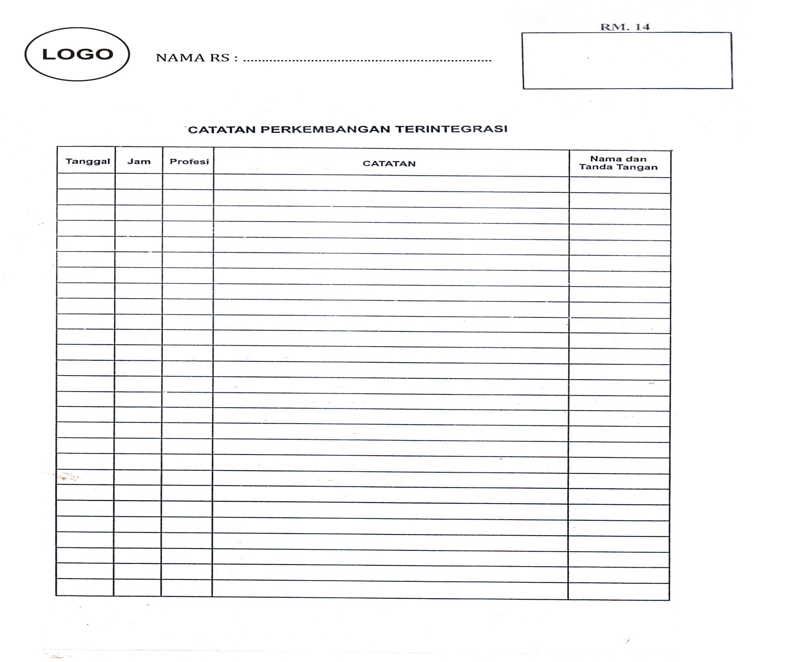

Slide 51
Catatan Perkembangan Pasien Terintegrasi Nama Pasien : ………
Tanggal Jam | (Tepi utk) Dokter | (Tepi utk) Staf Klinis lainnya | Nama Ttd
10/5/13 7.30 8.15 9.10 Dst… |  |  | Prwt.. Dr.. Ahli Gizi..
CPPT
S aaaa bbbbb ccccc hhhhhh vvvvvvv nbnnnnnn bbbbbbbbbb ..
O ddd eeee …..
A ggggg hhhhh kkkkk
P nnnn pppppp qqqqq
S ccccc hhhhh ccccc hhhhhh vvvvvvv nbnnnnnn bbbbbbbbbb kkkkkkkkkk..
O ddd eeee …..
A ggggg hhhhh kkkkk
P nnnn pppppp qqqqq jjjjjjjjjjjj oooooooooooo pppppppp
S Ttttt fffff ppppp kkkkkk yyyyyy
O Eee ddddd xxxxx
A Aaaaa mmmmm dddd uuuuuuu aaaaaaaa dddddd rrrr ccc.
P Rrrrr llll hhhh wwww
(Semua PPA (Profesional Pemberi Asuhan) mencatat perkembangan pasien disini, semua PPA membaca semua catatan)

Slide 52
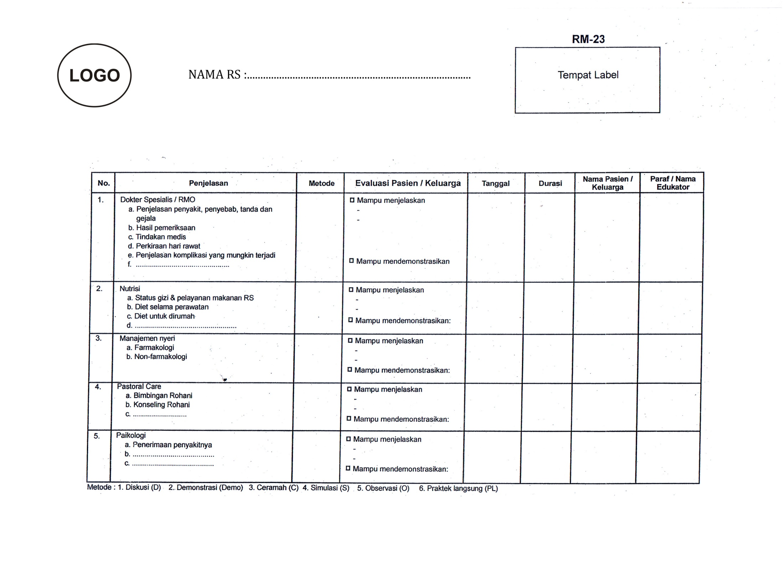

Slide 53
Kolaborasi dalam praktik dapat menurunkan : jumlah komplikasi pasien
Lama hari rawat di RS
Konflik dan tekanan antar pemberi
pelayanan
Turnover staf
readmission di RS
angka clinical error
Angka kematian
(Framework for Action on Interprofessional Education & Collaborative Practice, WHO, 2010)

Slide 54
PERAN MANAJER KEPERAWATAN
PENYELENGGARA PELAYANAN KEPERAWATAN BERKUALITAS DAN AMAN ( SAFETY ) DI SEMUA LEVEL
PENJAMIN SETIAP PERAWAT TEPENUHI KEBUTUHANNYA UNTUK MEMBERIKAN ASUHAN YANG BERKUALITAS DAN AMAN, SERTA MAMPU MEMECAHKAN MASALAH
PENGELOLA SUMBER DAYA (MANAJER BISNIS ) SECARA EFEKTIF DAN EFISIEN,
MENGEMBANGKAN KEPEMIMPINAN YANG EFEKTIF .
PENILAIAN KINERJA STAF
MELAKUKAN CHOACHING/ MENDIDIK DAN RISET
PATIENT RELATION
MENGELOLA KONFLIK
MENGELOLA PERUBAHAN
MENJAGA MUTU ASUHAN
SECARA RUTIN MANAJER KEPERAWATAN MENGELOLA MASALAH : ETIK, SDM DAN MENJAMIN LINGKUNGAN YANG AMAN.

Slide 55
Kolaborasi dapat berjalan dengan baik , jika :
Semua profesi mempunyai visi dan misi yang sama
Masing-masing profesi mengetahui batas-batas dari pekerjaannya
Anggota profesi dapat bertukar informasi dengan baik
Masing-masing profesi mengakui keahlian dari profesi lain yang tergabung dalam tim

Slide 56
Kolaborasi ( ANA, 1992 )
Hubungan kerja diantara tenaga kesehatan dalam memberikan pelayanan kepada pasien / klien
Diskusi tentang diagnosa
Kerjasama dlm asuhan kesehatan
Saling berkonsultasib / komunikasi
Masing-masing bertanggung jawab pada pekerjaannya

Slide 57
Kolaborasi ( Virginia Henderson, 1991 )
Kerjasama antara tenaga kesehatan dengan p0-asien & keluarganya untuk mencapai tujuan
Ada elemen yg esensial dalam respek yg bermutu : kekuatan dan kontrol
Proses yangb dinamis dan interaktif dengan pasien
Ada koordinasi dan kooperatif antara tenaga kesehatan dengan pasien

Slide 58
Kolaborasi ( Baggs & Schmitt, 1988 )
Ada atribut kritis dalam kolaborasi :
Sharing perencanaan, pengambilan keputusan, pemecahan masalah, setting tujuan dan tanggung jawab
Bekerja bersama-sama
Koordinasi
Komunikasi terbuka

Slide 59
Model praktik kolaborasi :
Interaksi perawat – dokter dalam persetujuan praktik
Kolaborasi perawat – dokter dalam memberikan pelayanan
Tim interdisiplin atau komite

Slide 60
Perawat sebagai kolaborator :
Perawat berkolaborasi dengan ➔ klien, peer group dan tenaga kesehatan lain
Kolaborasi penting ➔ memperbaiki hasil
Perawat perlu akuntabilitas dan otonomi dalam praktik ➔ memerlukan pendidikan yang lebih baik
Memahami sistem pelayanan terintegrasi dengan fokus kebutuhan pasien / klien

Slide 61
Keuntungan kolaborasi ??
Lebih profesional
Pelayanan lebih terfokus
Proses pengambilan keputusan lebih baik
Setting tujuan lebih bermutu
Menunjang pengorganisasian terapeutikm lebih baik
Menurunkan LOS
Pengembangan interdependensi profesi => kenyamanan kerja / lingkungan yg kondusif
Lebih terintegrasi dan komprehensif

Slide 62
Dasar – dasar kompetensi kolaborasi
Komunikasi
Respek dan kepercayaan
Memberikan dan menerima feed back
Pengambilan keputusan
Manajemen konflik

Slide 63
Komunikasi
Kolaborasi => pemecahan masalah yang lebih kompleks :
Komunikasi efektif yg dapat dimengerti oleh semua anggota tim
Fokus : kebutuhan klien
Dokter lebih menekankan pada isi ??
Perawat lebih pada hubvungan ???

Slide 64
Respek dan kepercayaan ??
Kualitas respek dapat dilihat dari pada sistem reward dan harga diri
Kepercayaan dapat dilihat pada mutu proses dan hasil ➔ dapat disampaikan verbal / non verbal
➔ dapat dilihat & dirasakan dalam penerapan sehari – hari
???

Slide 65
Memberikan dan menerima feed back :
Feed back dipengaruhi oleh :
Persepsi seseorang
Pola hubungan
Harga diri
Kepercayaan diri
Emosi
Lingkungan
Waktu
Feed back dapat bersifat negatif / positif ??

Slide 66
Pengambilan keputusan
Dalam proses pengambilan keputusan diperlukan :
1. Informasi yg jelas
2. Fokus untuk kebaikan / kebutuhan pasien
3. Masing-masing profesi mempunyai kontribusdi yang unik
4. Masing-masing profesi mempunyai kompetensi sesuai dengan peran dan fungsinya
???

Slide 67
Manajemen konflik
Konflik peran umumnya akan muncul dalam proses
Untuk menurunkan konflik :
1. Masing-masing anggota harus memahami peran dan fungsinya
2. Klarifikasi persepsi dan harapan
3. Identifikasi kompetensi
4. Identifikasi tumpang tindih
5. Negosiasi peran dan tanggung jawab

Slide 68
Menurut Benson & Ducanis, 1995
Untuk menurunkan konflik peran :
Melakukan konferensi interdisiplin
Pendidikan interdisiplin sebagai dasar
Dapat menerima tanggung jawab personal dalam kelompok kerja

Slide 69
Kolaborasi ➔sarat dgn konflik ??
Perawat
Dokter
Pasien

Slide 70
JCI : 1999- 1:4:249-54; STANDAR INTERVENSI PERAWAT (8)➔ TINDAKAN KEPERAWATAN ( HENDERSON (14)
OKSIGEN
CAIRAN DAN ELEKTROLIT
ELIMINASI
KEAMANAN
KEBERSIHAN DAN KENYAMANAN FISIK
ISTIRAHAT DAN TIDUR
GERAK DAN JASMANI
SPIRITUAL
EMOSIONAL
KOMUNIKASI
MENCEGAH DAN MENGATASI RESIKO PSIKOLOGIS
PENGOBATAN DAN MEMBANTU PROSES PENYEMBUKAN
PENDIDIKAN
REHABILITASI

Slide 71
ELEMEN KUNCI KOLABORASI ( TEAM MULTIDISIPLIN)
MEMBERIKAN PELAYANAN KESEHATAN YANG BERKUALITAS DG MENGGABUNGKAN KEAHLIAN UNIK PROFESIONAL
PRODUKTIVITAS MAKSIMAL , SERTA EFEKTIVITAS DAN EFISIENSI SUMBER DAYA
MENINGKATKAN PROFESIONALISME DAN KEPUASAN KERJA , SERTA LOYALITAS
MENINGKATNYA KOHESIFITAS ANTAR PROFESIONAL
KEJELASAN PERAN DALAM BERINTERAKSI ANTAR PROFESIONAL
MENUMBUHKAN KOMUNIKASI, KOLEGIALITAS, MENGHARGAI DAN MEMAHAMI ORANG LAIN

Slide 72
Kesimpulan
Pasien merupakan pusat dalam proses asuhan pasien (patient care) , Patient Centered Care
Konsep inti PCC :
Sisi Pasien : Martabat & Respek, Informasi, Partisipasi, Kolaborasi
Sisi Nakes PAP : Tim Interdisiplin, Kolaborasi Interprofesional,
Kompetensi Interprofesional :
Nilai & Etik Praktek Interprofesional
Peran & Tanggung jawab
Komunikasi Interprofesional
Tim & Kerja secara Tim
Pasien & keluarga adalah Mitra Nakes PAP → bagian dari tim :
mereka ikut memilih alternatif → ikut merasa memiliki keputusan →
ikut bertanggungjawab
Manajer Pelayanan Pasien / Case Manager menjaga kontinuitas pelayanan serta kendali mutu – biaya utk memenuhi kebutuhan pasien dan Keluarga

Slide 74
Literatur
Framework for Action on Interprofessional Education & Collaborative Practice, WHO, 2010
Hardiyanto, Interporfesional in Education , seminar nasional PERSI, 2014
Kasperski M. Implementation strategies: „Collaboration in primary care - family doctors and nurse practitioners delivering
Lumenta,Nico, Interprofesional Collaboration, seminar nasional PERSI, 2014
Pedoman Pelayanan Manajer Pelayanan Pasien rumah sakir, KARS, 2013
Strategies for Leadership, Advancing The Practice of Patient- and Family-Centered Care, A Resource Guide for Hospital Senior Leaders, Medical Staff and Governing Boards. American Hospital Association and Institute for Family Centered Care, 2004
Interprofessional Education Collaborative Expert Panel.. Core competencies for interprofessional collaborative practice: Report of an expert panel. Washington, D.C.: Interprofessional Education Collaborative, (2011)

